Slide 1
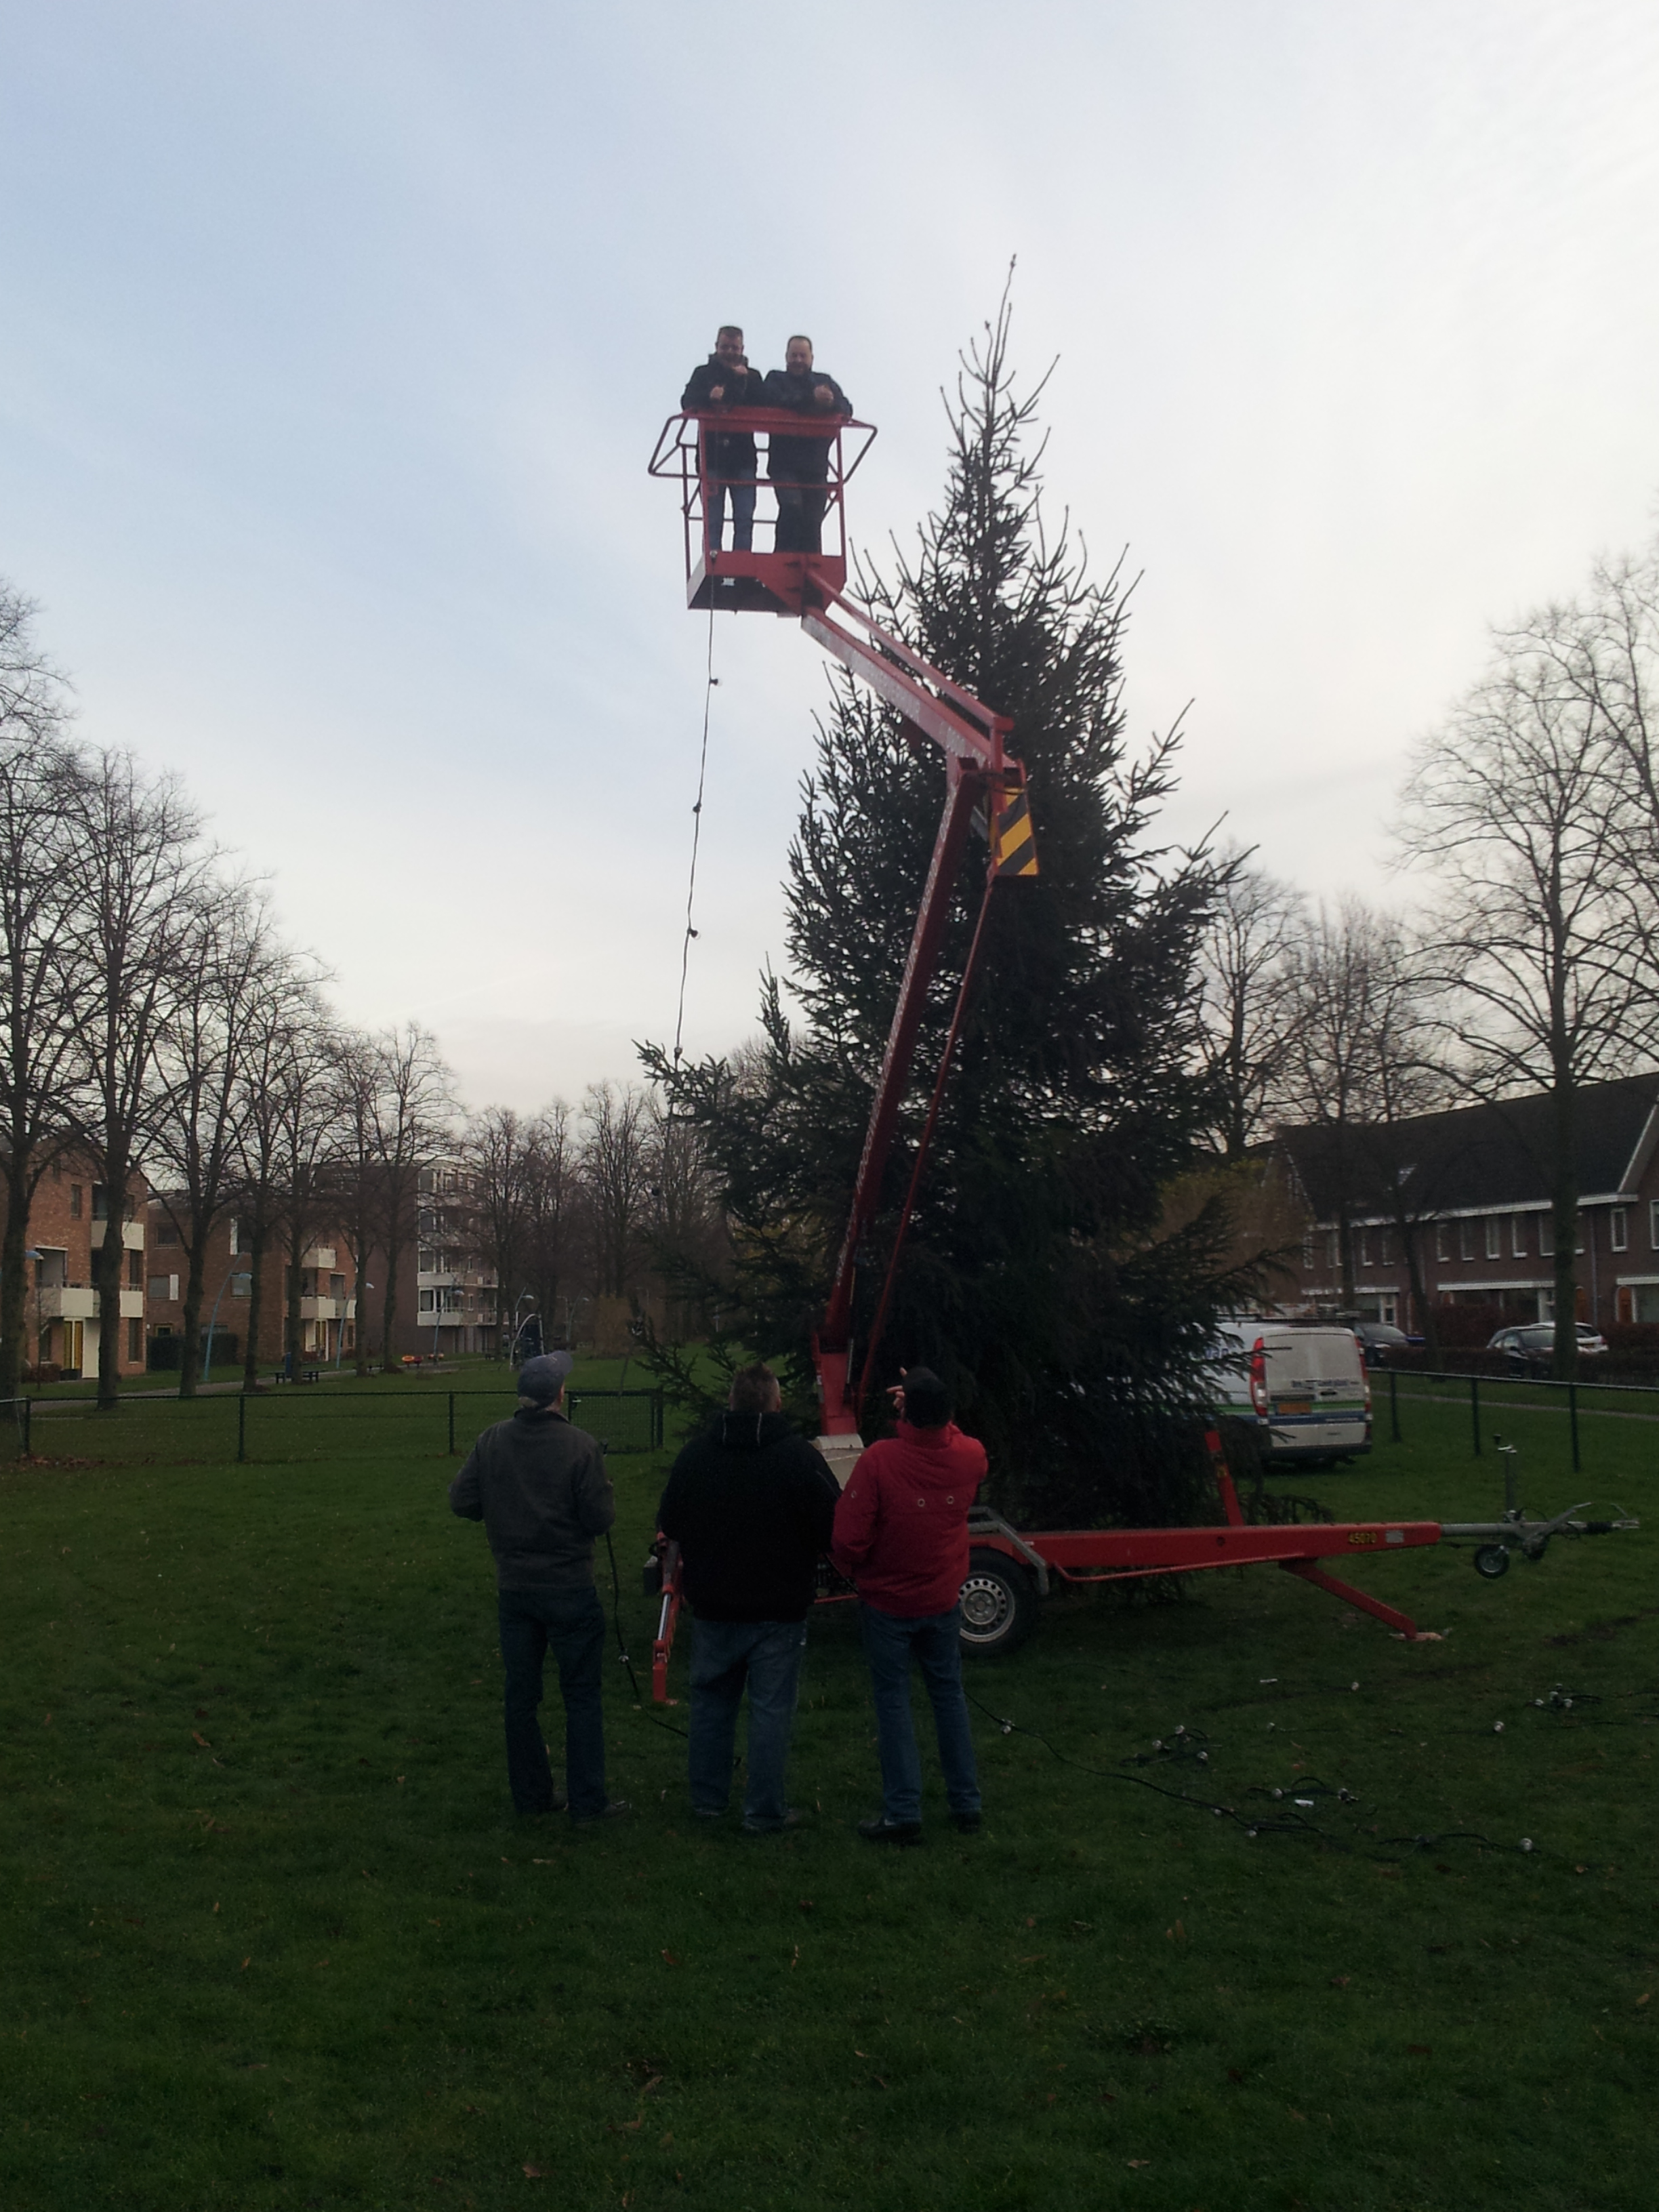
Kerst 2015 Haveltermade
Wijkplatform

Slide 2
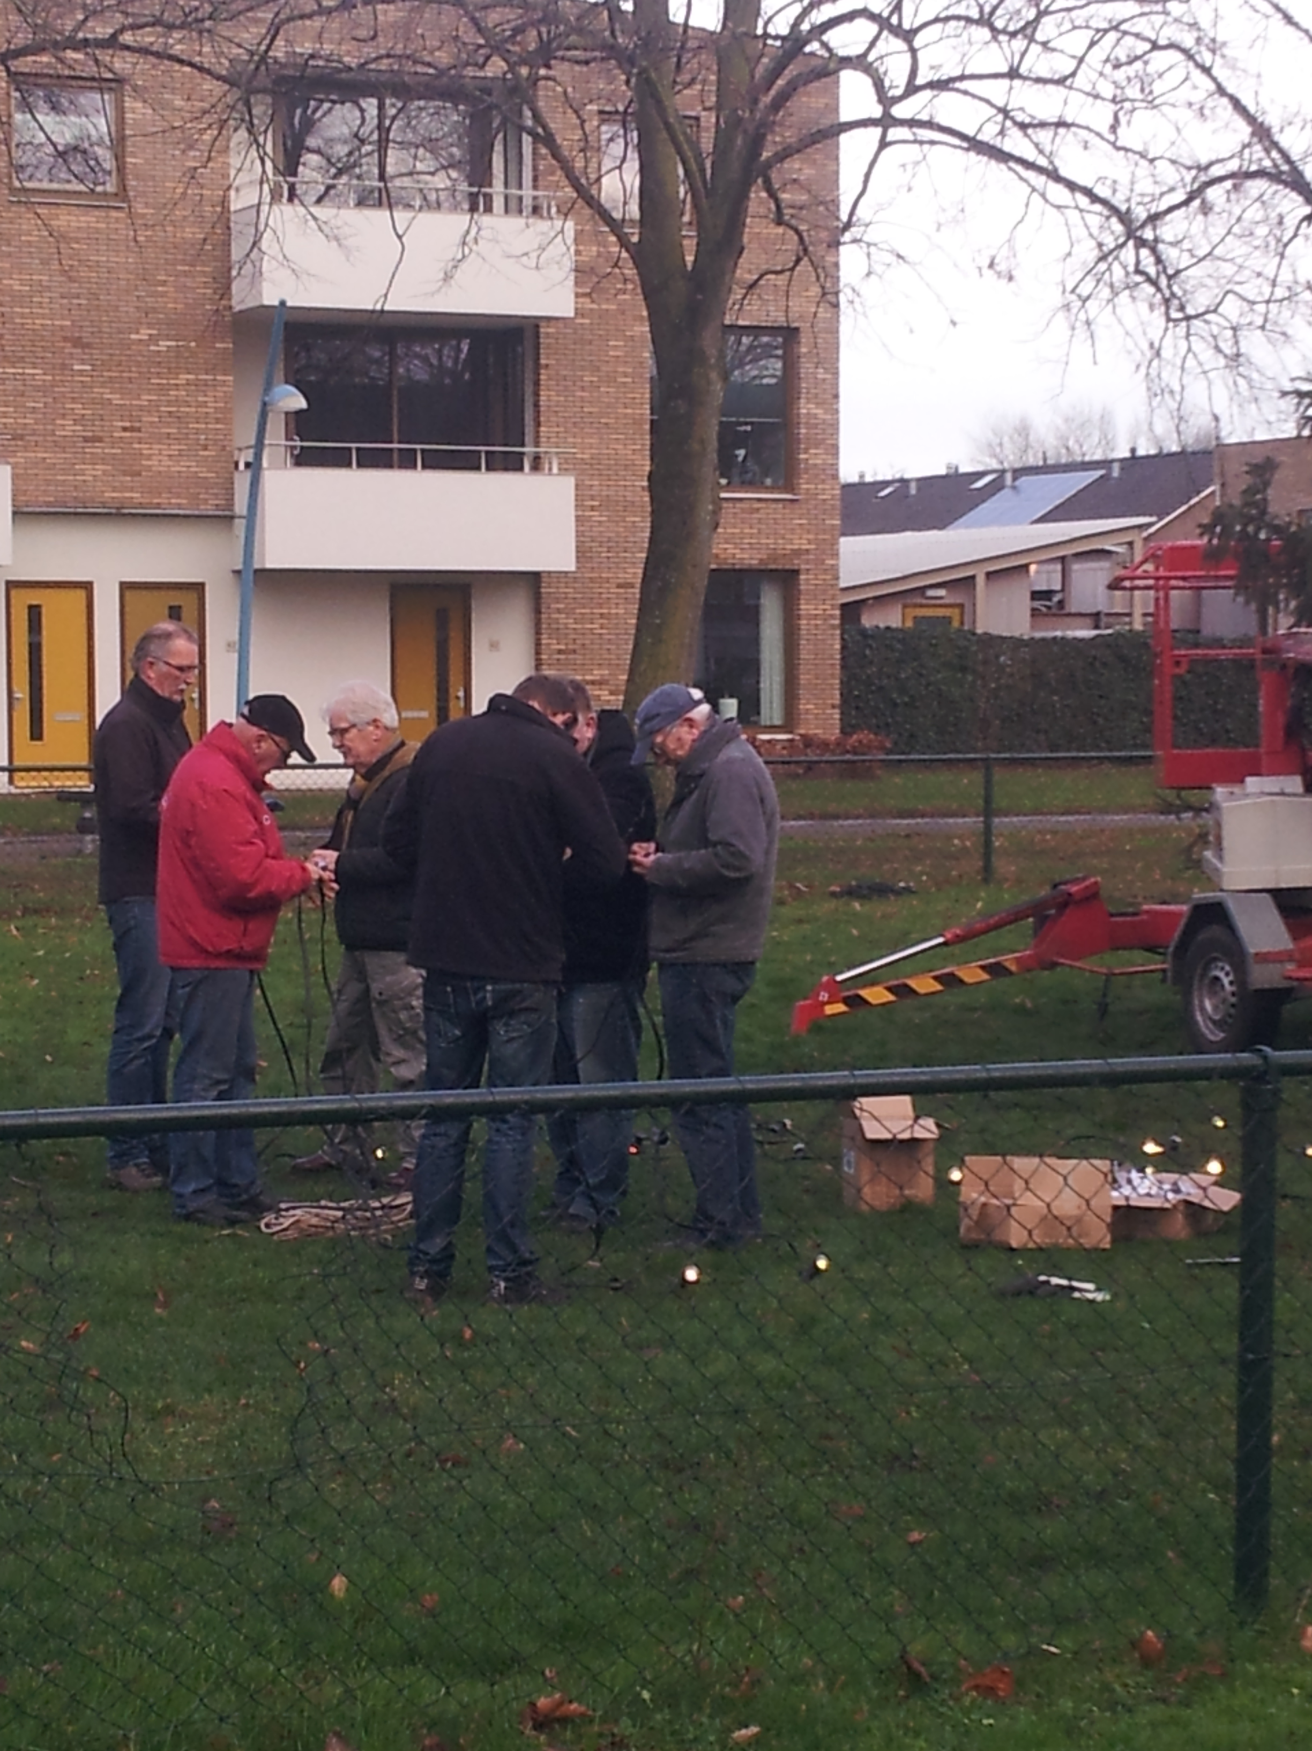
Vele handen maken het werk lichter

Slide 3
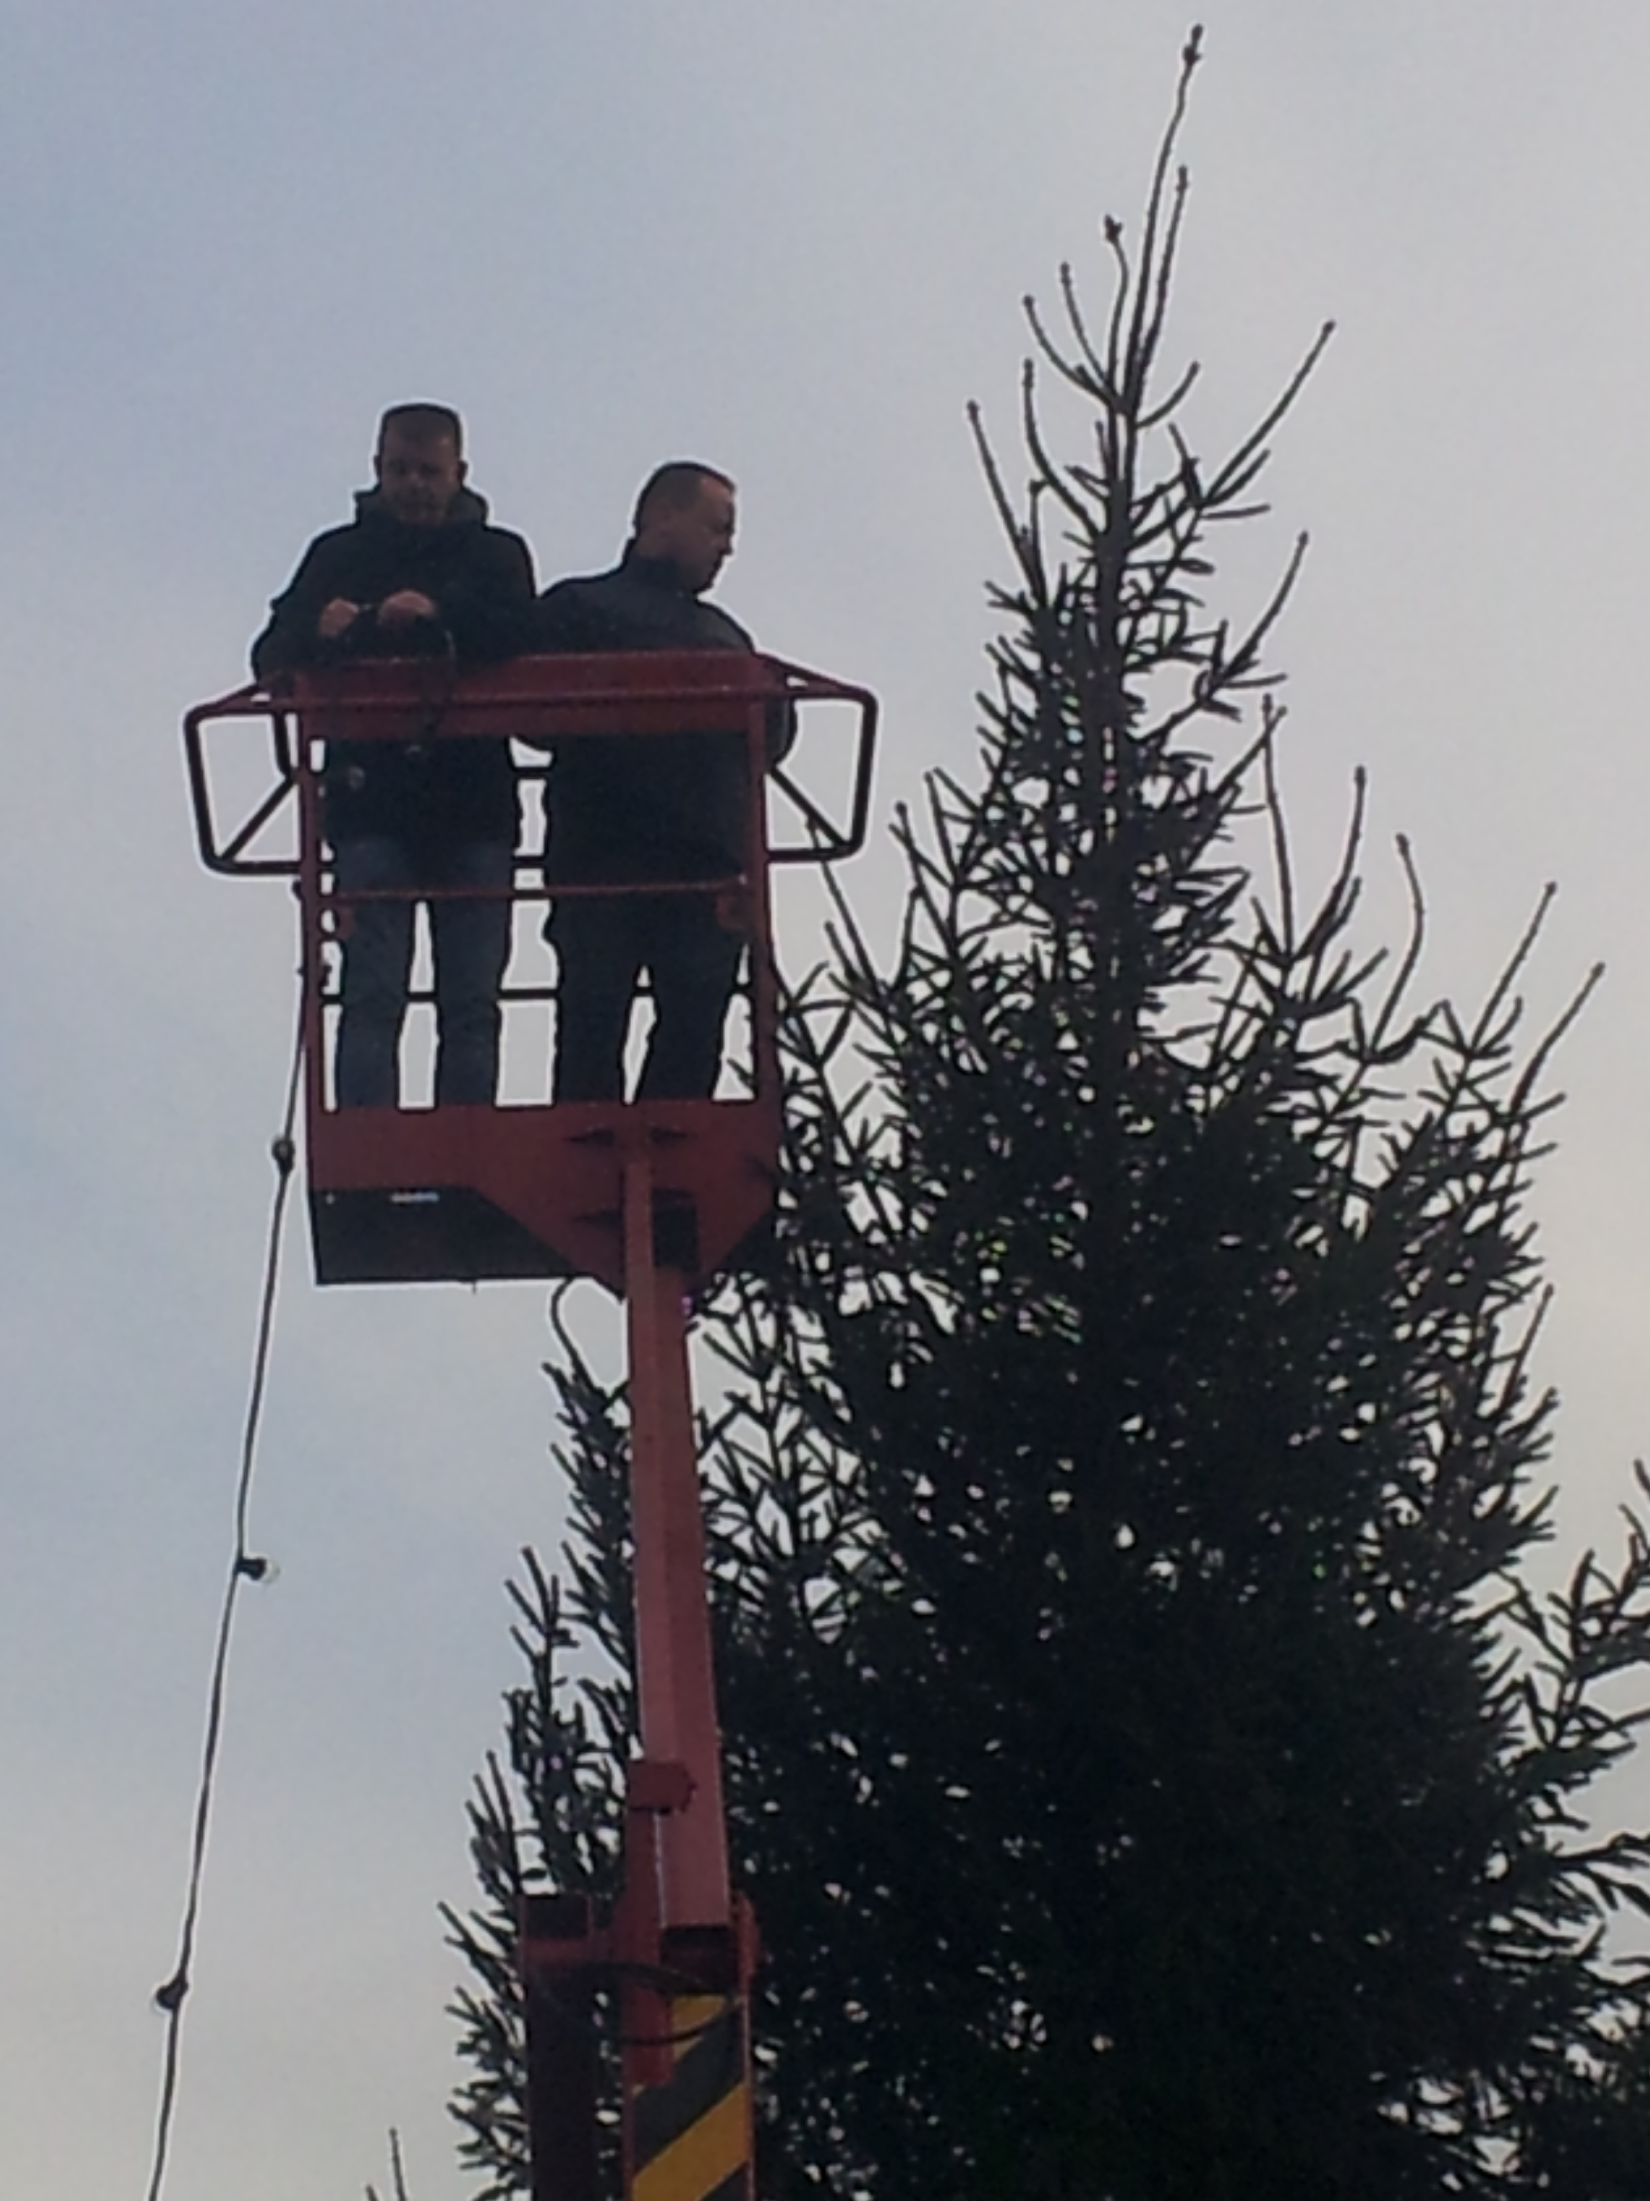
Het optuigen van de kerstboom

Slide 4
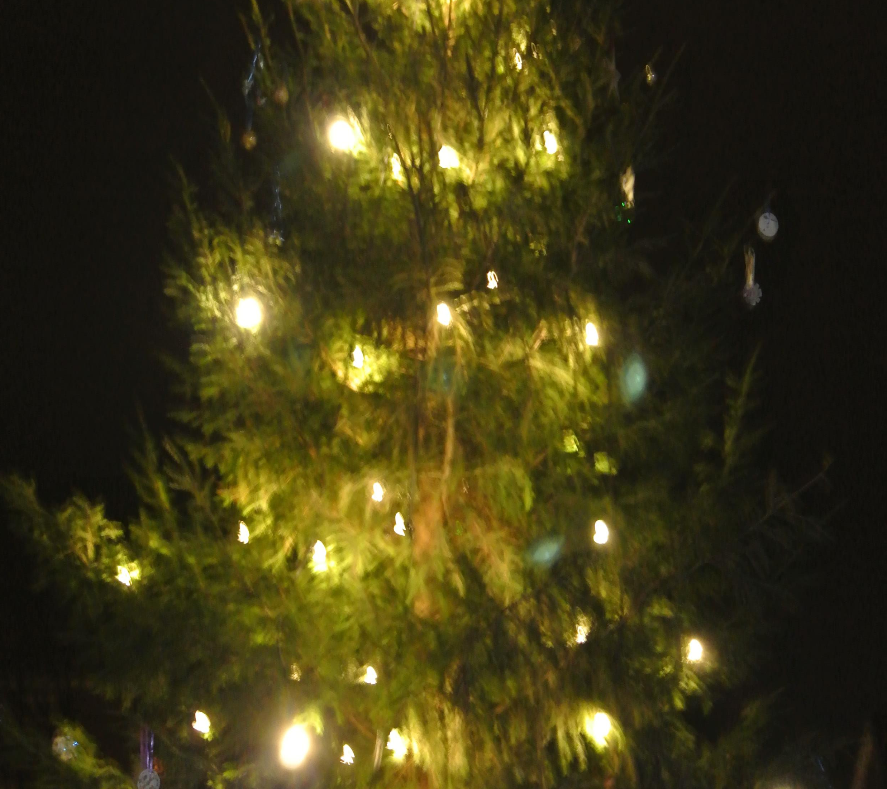
De Kerstboom met verlichting

